Slide 1
POKLIC: FORENZIK

Slide 2
KRATEK OPIS
Storitev forenzika
je preiskava sledi
priprava izvedenskega mnenja o njih
Na kraju kaznivega dejanja ali nesreče mora forenzik
sledi preiskati
potem pa jih v laboratorijih strokovno preuči in poda izvedensko mnenje o kaznivem dejanju ali nesreči.

Slide 3
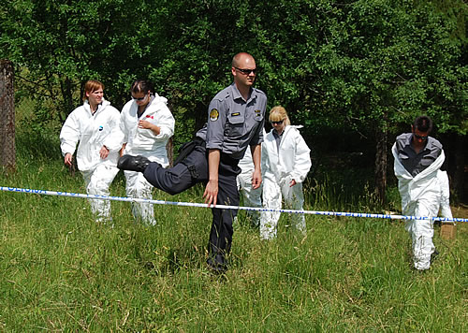
OPRAVILA IN NALOGE
Dela na terenu in v laboratoriju
Foto in video dokumentacija
Indificirajo DNK
DAKTILOSKOPIJA
Biološke preizkave

Slide 4
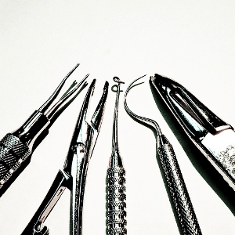
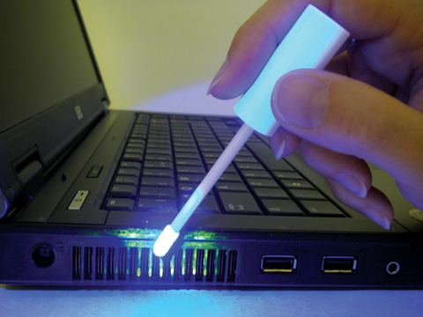
ZNANJA IN SPRETNOSTI
Spretnost dobrega opazovanja
Se zna rokovati z instrumenti
Dobra retorika

Slide 5
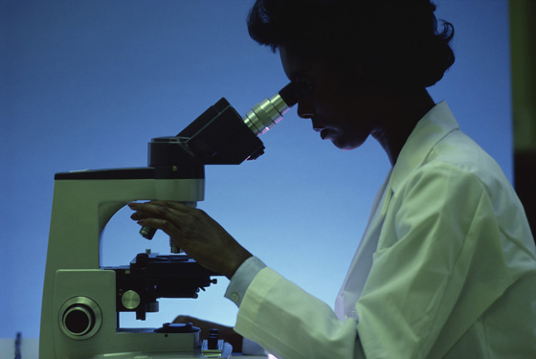
RAZMERE ZA DELO
Dela od 8 do 16h. (v Sloveniji)
Dela med vikendi in prazniki
Delovni čas se lahko podaljša če mora preizkavo hitro zaključiti

Slide 6
IZOBRAZBA
Ni formalnega programa
Univerzitetna izobrazba za (pripravo vzorcev,zapis izvedenskega mnenja…)
Za samo delo se usposobi pod vodstvom mentorja v CZFP.
Praksa tujina

Slide 7
Viri
Google
http://www.ess.gov.si/ncips/cips/opisi_poklicev/opis_poklica?Kljuc=4adc4eee-6d0e-422d-a815-9ad18d8b9a29&Filter=F

